Slide 1
Project Khóa TC-DA20
Nhóm 1: Minh Trần
Mạnh Nguyễn
Mentor: Hiếu Lê

Slide 2
Tổng quan bài toán
Bài toán công ty thời trang
II. Xác định bài toán
III. Phân tích bài toán

Slide 3
I . Tổng quan bài toán công ty thời trang
Công ty A bán thời trang, và họ có cửa hàng tại những thủ đô của các nước Anh (London), Pháp (Paris) ,Ý (Milan) , Đức (Berlin). Khách hàng có thể mua hàng trực tiếp ở cửa hàng hoặc mua trực tuyến.
Công ty cũng đồng thời duy trì trang web bán hàng online với thông tin và hình ảnh về sản phẩm. Có nhiều trường hợp, lượng truy cập tăng lên khi có nhiều sản phẩm mới được đưa lên.
Website traffic có ảnh hưởng đến doanh thu không ?
Hãng sản phẩm nào mang lại pageviews và doanh thu ?
Có những nhóm khách hàng nào?

Slide 4

I . Tổng quan bài toán công ty thời trang
Bảng customer info
Bảng item
Bảng Customer
Bảng Web traffic

Slide 5
II . Xác định bài toán công ty thời trang
Dành cho: Giám đốc kinh doanh, Quản lý bán hàng, Giám đốc Marketing.
Ứng dụng: Đánh giá hoạt động kinh doanh của doanh nghiệp thời trang, hỗ trợ ra quyết định, hoạch định chiến lược kinh doanh
Phương pháp giải quyết bài toán:
Câu a: Website traffic có ảnh hưởng đến doanh thu không ?
Visualize 2 metric pageview và sell price để biết được trending của 2 chỉ số này theo ngày và tuần.
Tính hệ số tương quan giữa pageview và sell price
Câu b : Sản phẩm nào mang lại pageviews và doanh thu ?
Top 10 sản phẩm mang lại pageview và doanh thu.
Câu c: Có những nhóm khách hàng nào ?
Phân chia phân khúc RFM, sử dụng model K-means xem kết quả có trùng với RFM hay không?

Slide 6
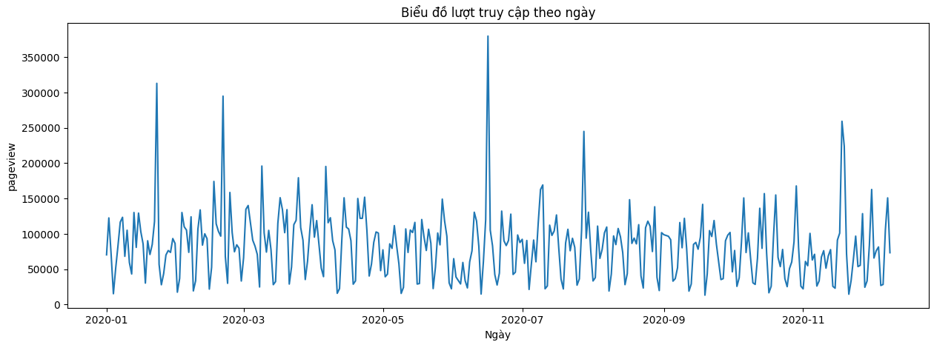
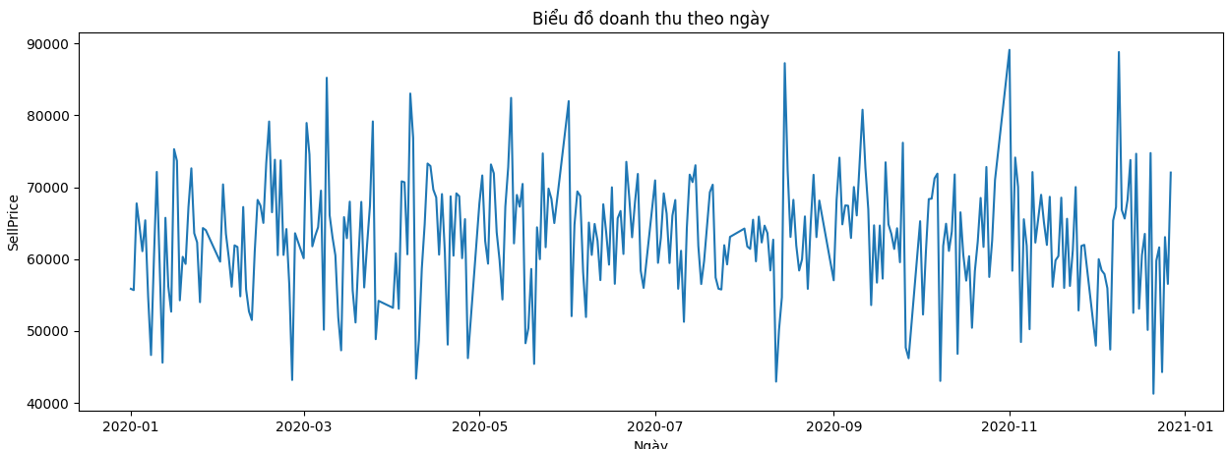
III . Phân tích bài toán công ty thời trang
Website traffic có ảnh hưởng đến doanh thu không ?

Slide 7
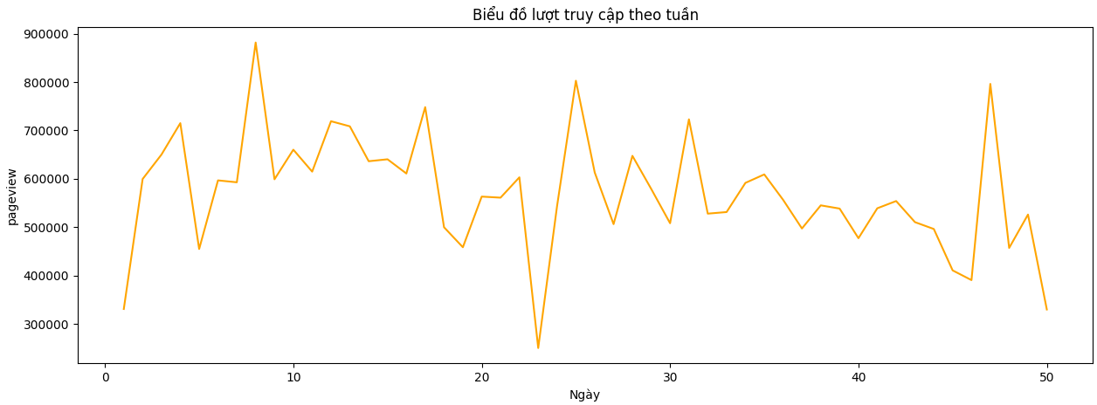
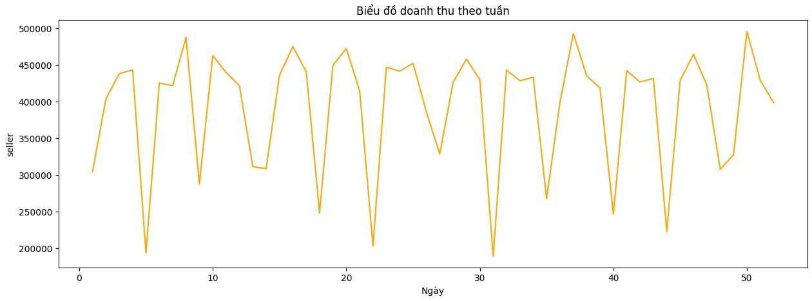
III . Phân tích bài toán công ty thời trang
1. Website traffic có ảnh hưởng đến doanh thu không ?

Slide 8
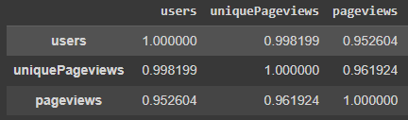
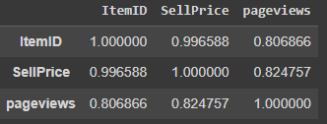
III . Phân tích bài toán công ty thời trang
Website traffic có ảnh hưởng đến doanh thu không ?
Khi visual 2 giá trị (pageview và sell price) ta thấy trending theo một chu kỳ.
Tuy nhiên, để chắc chắn hơn, em sẽ tính hệ số tương quan giữa pageviews và sell price và kết quả bằng 0.824757
Website traffic có ảnh hưởng đến doanh thu

Slide 9
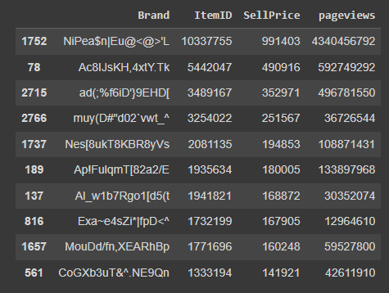
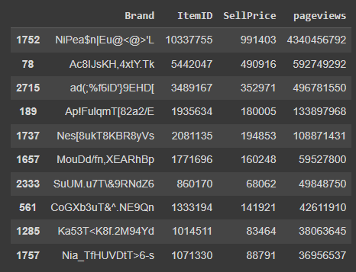
III . Phân tích bài toán công ty thời trang
2. Sản phẩm nào mang lại pageviews và doanh thu ?
Từ 2 bảng trên ta thấy dc top 10 hãng sản phẩm pageview và top 10 doanh thu.
Tuy nhiên ta cũng có thể kết luận được hãng sản phẩm mang lại cả về lượt truy cập và doanh thu đó là: NiPea$n|Eu@<@>'L, Ac8IJsKH,4xtY.Tk, ad(;%f6iD'}9EHD[,Ap!FulqmT[82a2/E,Nes[8ukT8KBR8yVs, CoGXb3uT&^.NE9Qn.

Slide 10
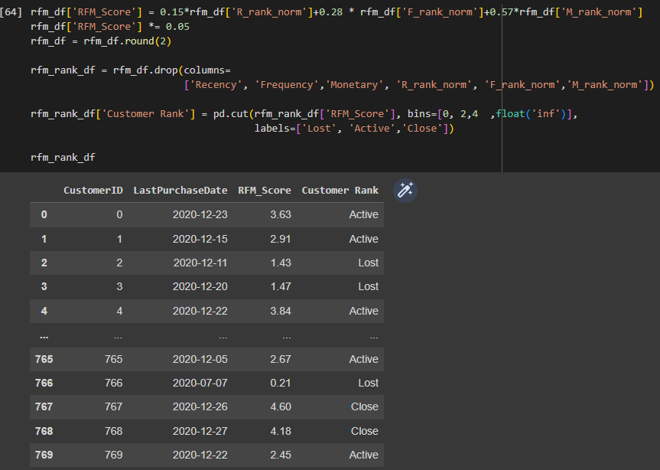
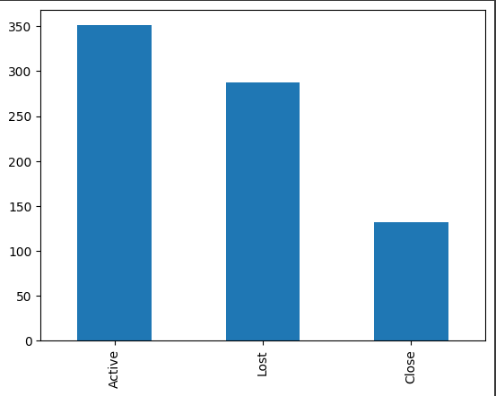
III . Phân tích bài toán công ty thời trang
3. Có những nhóm khách hàng nào ?

Slide 11
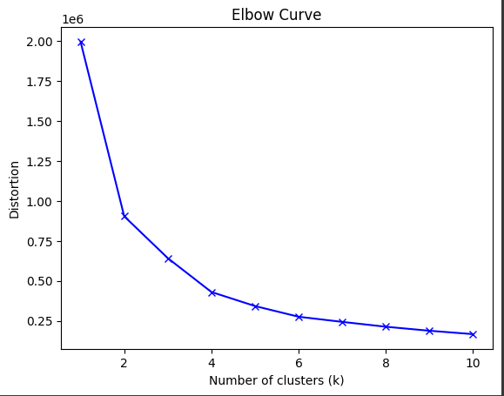
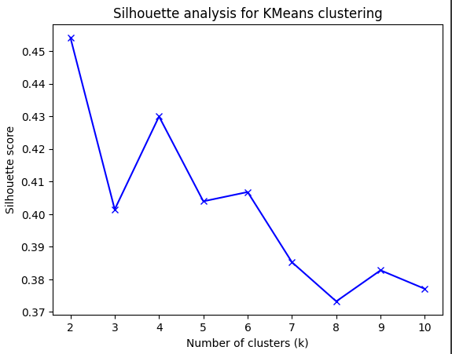
III . Phân tích bài toán công ty thời trang
Dựa vào biểu đồ đầu tiên (Elbow Curve) này ta thấy rằng kết quả phân cụm tốt nhất là 2 và 4 do điểm “elbow” trên đường cong thường là điểm mà sự giảm đáng kể của distortion dừng lại. Nhưng nhìn ở biểu đồ thứ 2 (Silhouette analysis) ta tìm được (best_k) là 2 là số lượng cụm được đánh giá là tốt nhất dựa trên Silhouette score.

Slide 12
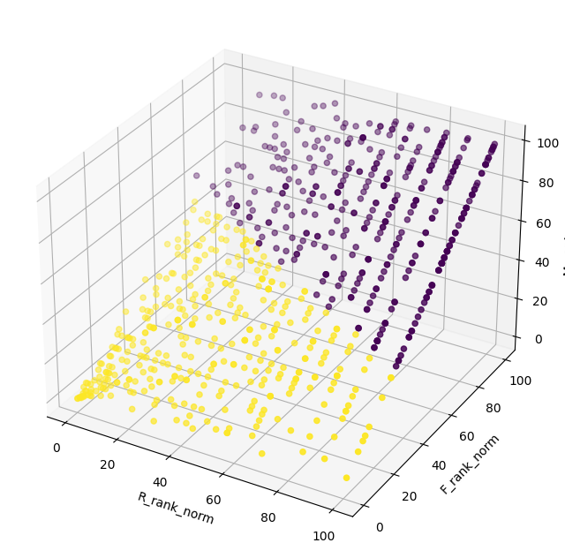
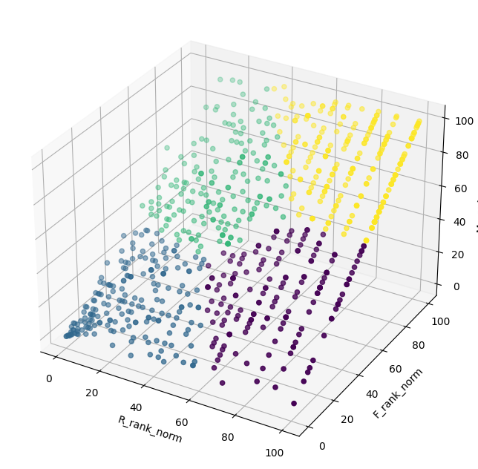
III . Phân tích bài toán công ty thời trang

Slide 13
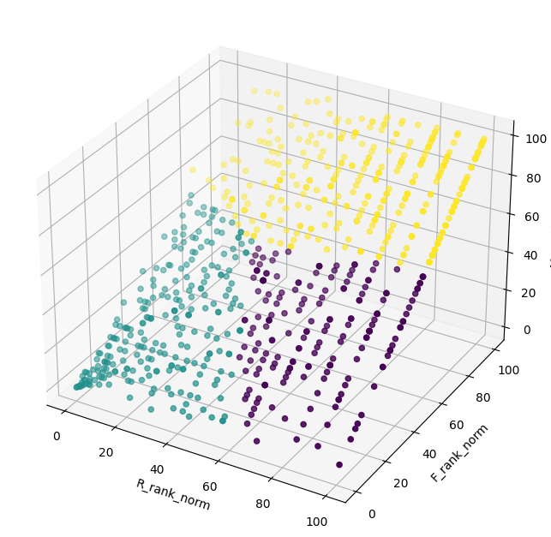
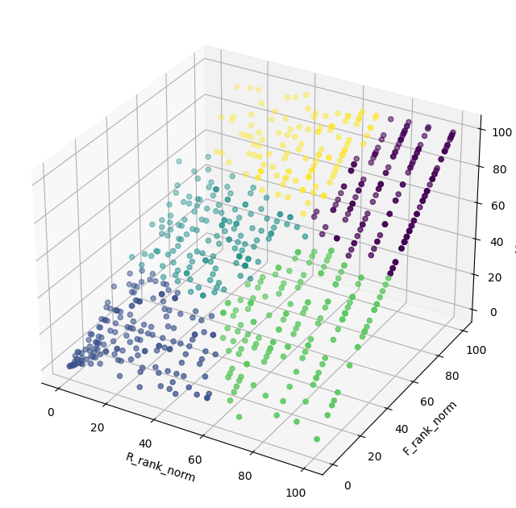
III . Phân tích bài toán công ty thời trang

Slide 14

THANK YOU
FOR WATCHING!

